Slide 1
23-2
These materials are by the Kongki Ka Project and are made available to you under the terms of the Creative Commons Attribution ShareAlike license 4.0.
You have permission to share and redistribute these materials in any format and to make reasonable revisions and adaptations of this translation, provided that:
You include the above licence and source information.
If you redistribute these materials or create derivatives, you must distribute your contributions under the same license as the original.
The Holy Bible, Berean Standard Bible, BSB is produced in cooperation with Bible Hub, Discovery Bible, OpenBible.com, and the Berean Bible Translation Committee. This text of God's Word has been dedicated to the public domain.
Hindi text is from Free Bibles India. This translation is made available under the terms of a Creative Commons Attribution-ShareAlike 4.0 International License.
Notes:
Ch
23 Jonah
1. Jonah Disobedient - Jonah 1:1-3 (Left Top)
2. Jonah Punished - Jonah 1:4-16 (Right Top)
3. Jonah Miraculously Preserved - Jonah 1:17 - 2:10 (Right Center)
4. Jonah's Ministry in Nineveh - Jonah 3:1-10 (Bottom)
5. A Narrow Prophet versus the Merciful God - Jonah 3:10 - 4:11 (Left Center)

Slide 2
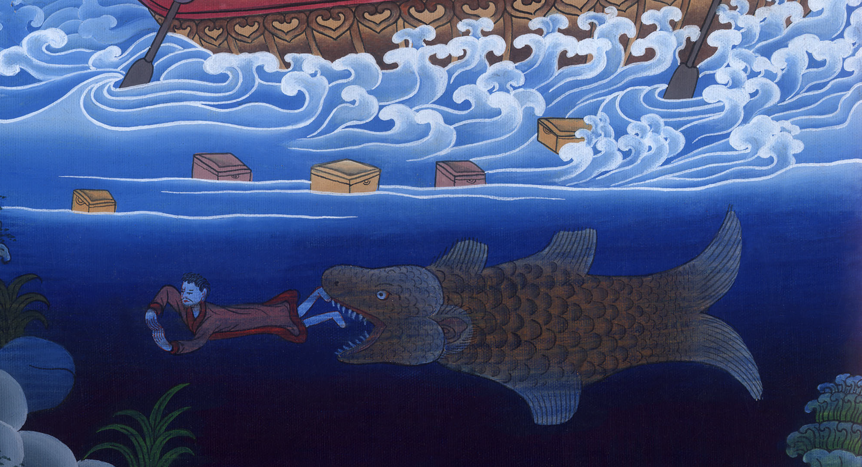
योनाह अद्भुत तरीके से संभाला गया - योनाह 1:17-2:10
This work is licensed under a Creative Commons Attribution-ShareAlike 4.0 International License

Slide 3
Jonah miraculously preserved –
Jonah 1:17-2:10
योनाह अद्भुत तरीके
से संभाला गया -
योनाह 1:17-2:10

Slide 4
योनाह अद्भुत तरीके से संभाला गया - योनाह 1:17-2:10

Slide 5
17Now the Lord had appointed a great fish to swallow Jonah, and Jonah spent three days and three nights in the belly of the fish.
17 यहोवा ने एक महा मच्छ ठहराया था कि योना को निगल ले; और योना उस महा मच्छ के पेट में तीन दिन और तीन रात पड़ा रहा।

Slide 6
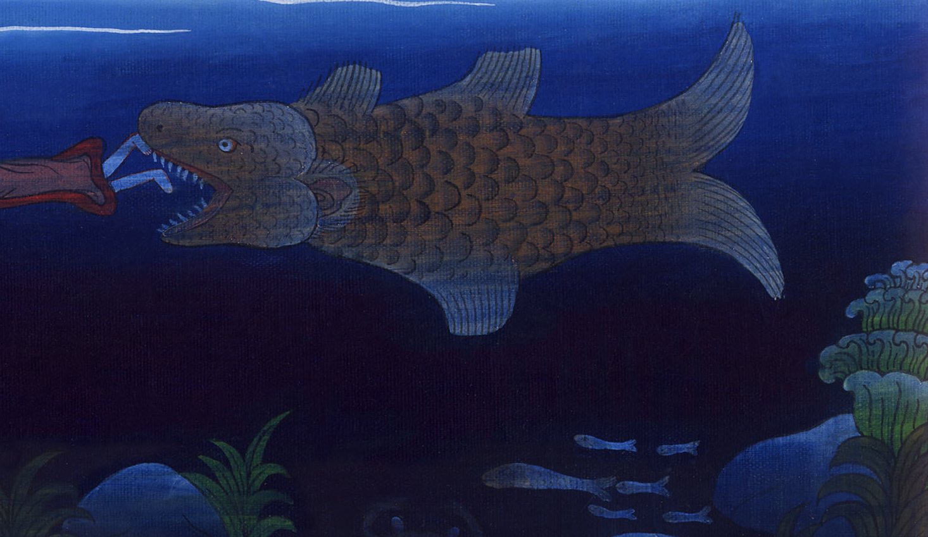
Jonah 1:17

Slide 7
2:1From inside the fish, Jonah prayed to the Lord his God,
2:1तब योना ने महा मच्छ के पेट में से अपने परमेश्वर यहोवा से प्रार्थना करके कहा,

Slide 8
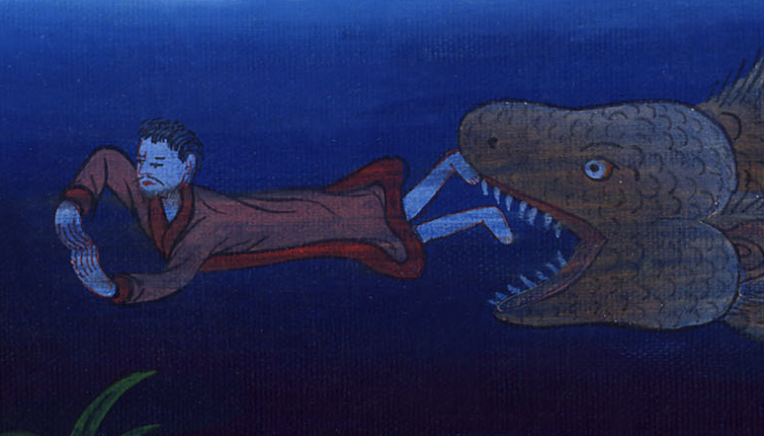
Jonah 2:1

Slide 9
2saying:
“In my distress I called to the Lord,
and He answered me.
From the belly of Sheol I called for help,
and You heard my voice.
2 “मैंने संकट में पड़े हुए यहोवा की दुहाई दी,
और उसने मेरी सुन ली है;
अधोलोक के उदर में सेa मैं चिल्ला उठा,
और तूने मेरी सुन ली।

Slide 10
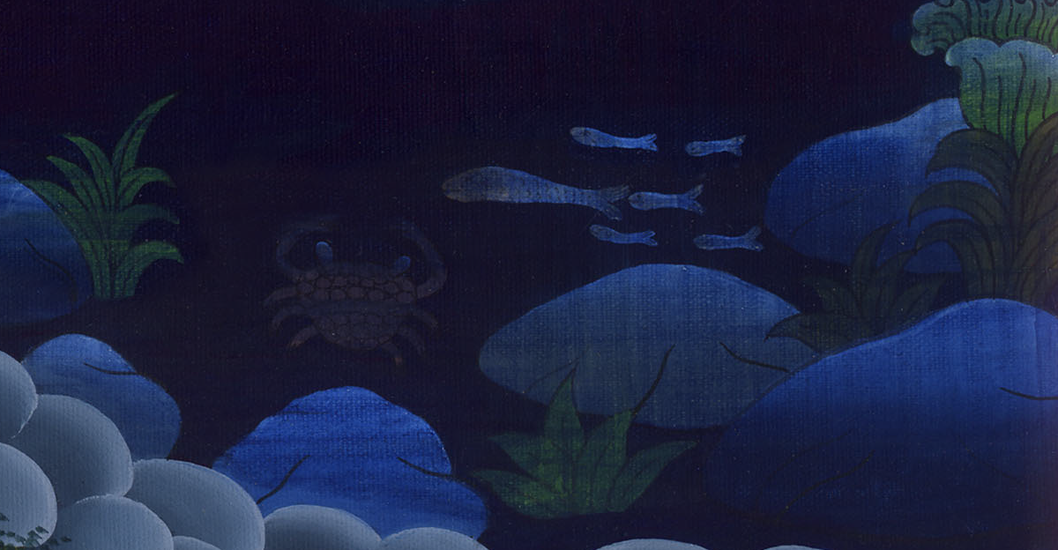
Jonah 2:2

Slide 11
3For You cast me into the deep,
into the heart of the seas,
and the current swirled about me;
all Your breakers and waves swept over me.
3 तूने मुझे गहरे सागर में समुद्र की थाह तक डाल दिया;
और मैं धाराओं के बीच में पड़ा था,
तेरी सब तरंग और लहरें मेरे ऊपर से बह गईं।

Slide 12
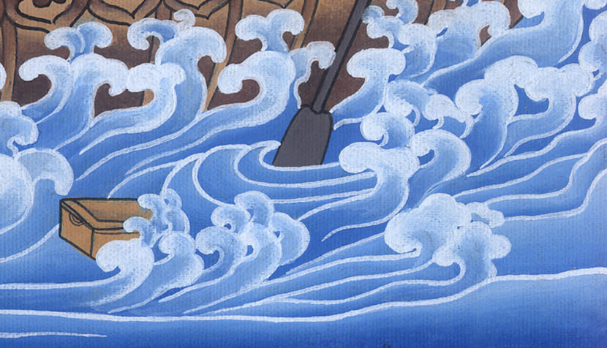
Jonah 2:3

Slide 13
4At this, I said,
‘I have been banished from Your sight;
yet I will look once more
toward Your holy temple.’
4 तब मैंने कहा, ‘मैं तेरे सामने से निकाल दिया गया हूँ;
कैसे मैं तेरे पवित्र मन्दिर की ओर फिर ताकूँगा?’

Slide 14
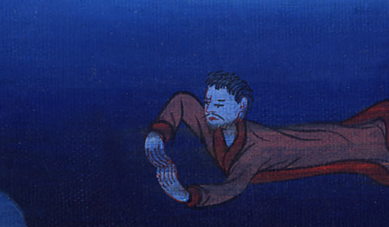
Jonah 2:4

Slide 15
5The waters engulfed me
to take my life;
the watery depths closed around me;
the seaweed wrapped around my head.
5 मैं जल से यहाँ तक घिरा हुआ था कि मेरे प्राण निकले जाते थे;
गहरा सागर मेरे चारों ओर था, और मेरे सिर में सिवार लिपटा हुआ था।

Slide 16
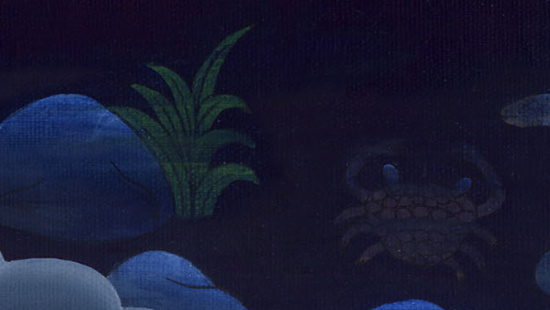
Jonah 2:5

Slide 17
6To the roots of the mountains I descended;
the earth beneath me barred me in forever!
But You raised my life from the pit,
O Lord my God!
6 मैं पहाड़ों की जड़ तक पहुँच गया था;
मैं सदा के लिये भूमि में बन्द हो गया था;
तो भी हे मेरे परमेश्वर यहोवा, तूने मेरे प्राणों को गड्ढे में से उठाया है।

Slide 18
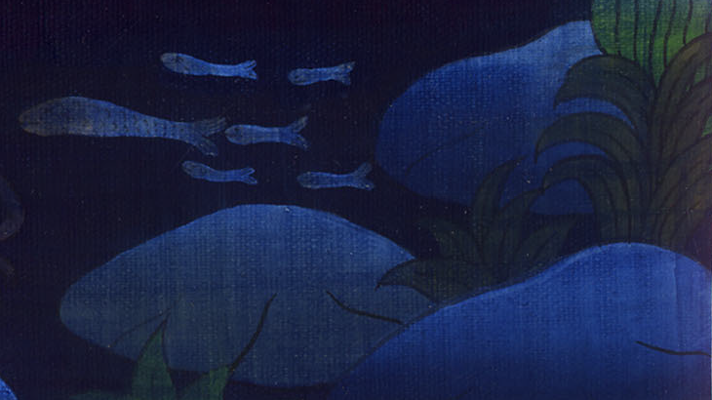
Jonah 2:6

Slide 19
7As my life was fading away,
I remembered the Lord.
My prayer went up to You,
to Your holy temple.
7 जब मैं मूर्छा खाने लगा, तब मैंने यहोवा को स्मरण किया;
और मेरी प्रार्थना तेरे पास वरन् तेरे पवित्र मन्दिर में पहुँच गई।

Slide 20
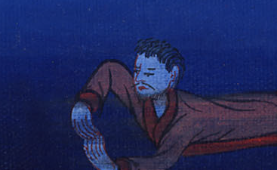
Jonah 2:7

Slide 21
8Those who cling to worthless idols
forsake His loving devotion.
8 जो लोग धोखे की व्यर्थ वस्तुओंb पर मन लगाते हैं,
वे अपने करुणानिधान को छोड़ देते हैं।

Slide 22
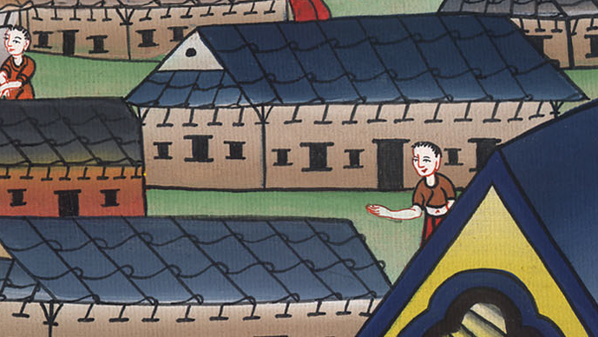
Jonah 2:8

Slide 23
9But I, with the voice of thanksgiving,
will sacrifice to You.
I will fulfill what I have vowed.
Salvation is from the Lord!”
9 परन्तु मैं ऊँचे शब्द से धन्यवाद करके तुझे बलिदान चढ़ाऊँगा;
जो मन्नत मैंने मानी, उसको पूरी करूँगा।
उद्धार यहोवा ही से होता है।”

Slide 24
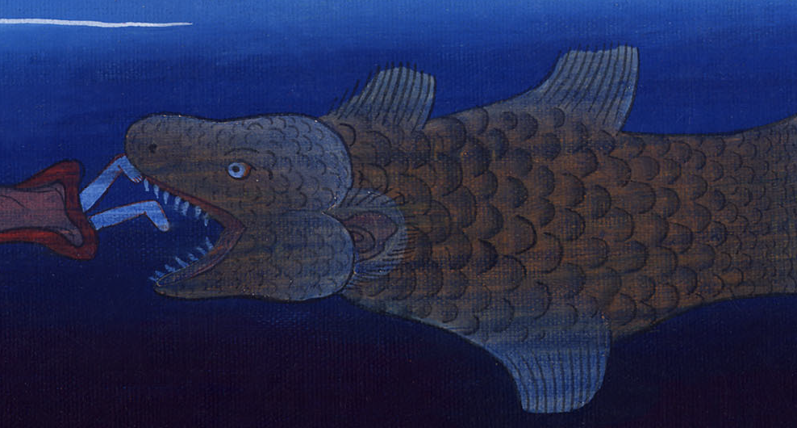
Jonah 2:9

Slide 25
10And the Lord commanded the fish, and it vomited Jonah onto dry land.
10 और यहोवा ने महा मच्छ को आज्ञा दी, और उसने योना को स्थल पर उगल दिया।

Slide 26
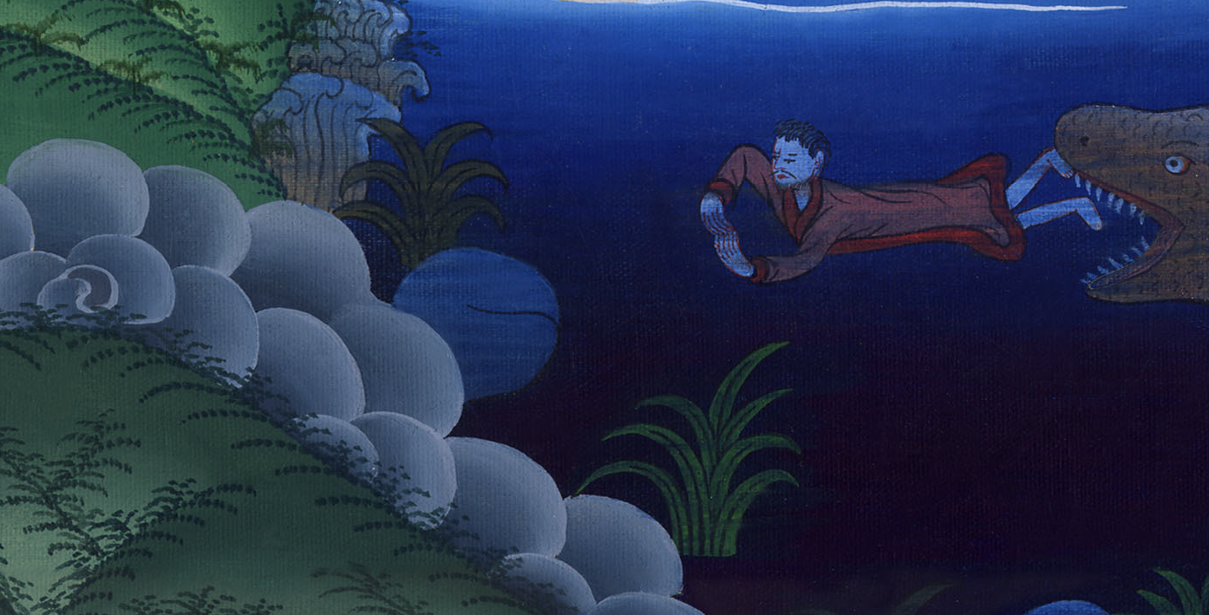
Jonah 2:10

